Slide 1
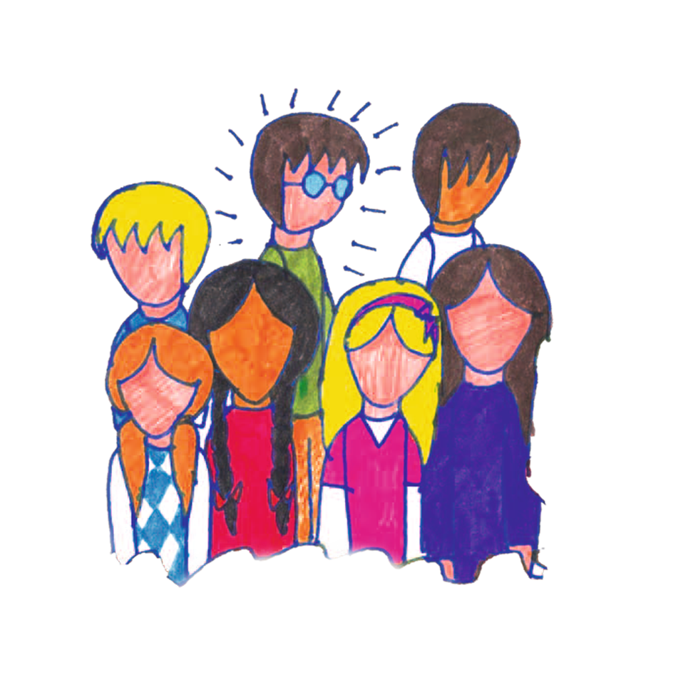
TRASTORNO DEL ESPECTRO AUTISTA (TEA)

Slide 3
OBJETIVO
APRENDER A OBSERVAR
EXISTE OTRA FORMA DE MIRAR
EXISTE UNA FORMA DIFERENTE DE SENTIR
EXISTE OTRA FORMA DE COMUNICAR
LA MISMA NECESIDAD DE APRENDER Y DISFRUTAR

Slide 4
QUE DEBO TENER EN CUENTA…
INTERVENCIÓN NO PUEDE CENTRARSE EN UN AREA…
INTERVENCIÓN FLEXIBLE
INTERVENCIÓN COORDINADA..
ELEMENTOS COMUNES QUE VAN A APARECER (CONDUCTA, COMUNICACIÓN, SENSORIAL…)
TRABAJO EN EQUIPO.

Slide 5
THEO PETEERS
“Lo que tenemos que aprender, más que cualquier cosa, es a intentar ver el mundo a través de los ojos y del cerebro de una persona con autismo.
Cuando seamos más capaces de comprender qué es lo que hace que la vida le resulte difícil, seremos más capaces de mover obstáculos y de desarrollar respeto por todos los esfuerzos que él hace para poder sobrevivir entre nosotros”

Slide 7
DEBEMOS SER CAPACES DE COMPENSAR

Slide 8
Mitos en el autismo
El autismo es una enfermedad.
Es un trastorno neurobiológico. Discapacidad social
El autismo se puede curar.
la calidad de vida de las personas con TEA puede mejorar gracias a tratamientos psicoeducativos basados en la evidencia científica
La falta de cariño de los progenitores puede provocar autismo.
Fuerte implicación genética
Las vacunas pueden causar autismo.
a comunidad médica y científica de todo el mundo apoya de forma unánime la conclusión de que no existe evidencia que relacione la vacunación y el desarrollo de los TEA
Las personas con TEA prefieren permanecer aisladas y evitar el contacto con los demás.
las personas con TEA pueden afrontar las demandas cotidianas y participar activamente en la sociedad si cuentan con los apoyos necesarios y los ajustes apropiados en el entorno.
Las personas con TEA no se comunican.
Todas las personas con TEA se comunican, pero no todas lo hacen de la misma manera

Slide 9
Mitos en el autismo
El autismo lleva asociados rasgos físicos diferenciadores.
Las manifestaciones del trastorno son de tipo conductual, y pueden observarse por los comportamientos que tiene la persona y no por rasgos característicos.
Los TEA llevan asociada una discapacidad intelectual.
Algunas personas con TEA pueden presentar discapacidad intelectual asociada, mientras otras pueden mostrar capacidades esperadas para su edad o incluso por encima de lo esperado.
Las personas con TEA tienen “habilidades especiales”.
representan a una minoría de las personas con TEA. En muchos casos, estas habilidades están relacionadas con la forma en que funciona su cerebro o los intereses específicos que puedan tener.
Las personas con TEA son agresivas.
Las personas con TEA no son agresivas. En ocasiones experimentan niveles elevados de estrés relacionados con las dificultades para manejarse en entornos socialmente complejos e imprevisibles, que pueden manifestarse como conductas inadecuadas o no deseadas y que resultan extrañas a otras personas.
Se presenta más en hombres que en mujeres.
Tradicionalmente se ha observado un mayor número de diagnósticos en hombres que en mujeres. Sin embargo, en los últimos años se está planteando que factores relacionados con diferencias en las manifestaciones del trastorno

Slide 10
VALORACIÓN DE TRATAMIENTOS
SIN EVIDENCIA Y NO RECOMEN DADOS
Doman-Delacato
Lentes de Irlen
Comunicación facilitada
Terapia psicodinámica
Secretina
Terapia antimicótica
Tratamiento con quelantes
Inmunoterapia
Terapia sacrocraneal
Terapia asistida con animales
EVIDENCIA DÉBIL Y RECOMEN DADOS EN ESTUDIOS EXPERIMENTALES
Integración auditiva
Integración sensorial
Psicoterapias expresivas
Vitaminas y suplementos dietéticos
Dietas sin gluten/caseína

Slide 11
EVIDENCIA DÉBIL AUNQUE RECOMENDADOS
Promoción de competencias sociales
Sistemas alternativos de comunicación
Sistema TEACCH
Terapia cognitivo-conductual
Estimulantes en TEA + TDA/H
EVIDENCIA DE EFICACIA Y RECOMEN DADOS
Intervenciones conductuales
Risperidona

Slide 12
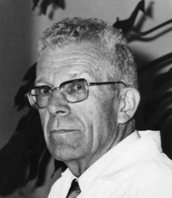
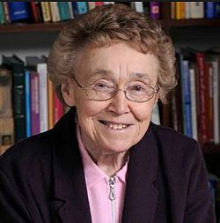
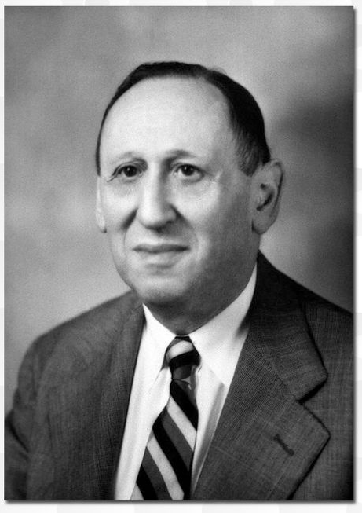
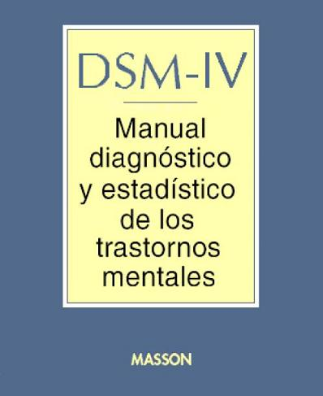
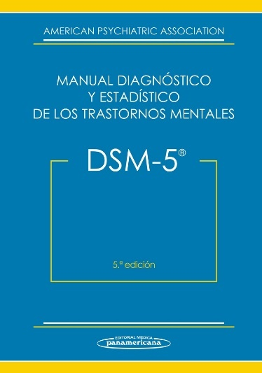
Un poco de historia….
Leo kanner
Hans asperger
Lorna Wing
DSM-IV
DSM-V

Slide 13
DSM-IV
T. DESINTEGRATIVO
TGD NO ESPECIFICADO
S. ASPERGER
S. RETT
AUTISMO

Slide 14
DSM V
AUTISMO
NIVEL 1
NIVEL 2
NIVEL 3

Slide 15
DSM V. ¿Qué ES EL AUTISMO?
Déficits persistentes en la comunicación y en la interacción social
– Déficits en la reciprocidad social y emocional; que pueden abarcar desde un acercamiento social anormal y una incapacidad para mantener la alternancia en una conversación, pasando por la reducción de intereses, emociones y afectos compartidos, hasta la ausencia total de iniciativa en la interacción social.
– Déficits en las conductas de comunicación no verbal que se usan en la comunicación social; que pueden abarcar desde una comunicación poco integrada, tanto verbal como no verbal, pasando por anormalidades en el contacto visual y en el lenguaje corporal, o déficits en la comprensión y uso de la comunicación no verbal, hasta la falta total de expresiones o gestos faciales.
- Déficits en el desarrollo y mantenimiento de relaciones adecuadas al nivel de desarrollo (más allá de las establecidas con los cuidadores); que pueden abarcar desde dificultades para mantener un comportamiento apropiado a los diferentes contextos sociales, pasando por las dificultades para compartir juegos imaginativos, hasta la aparente ausencia de interés en las otras personas.

Slide 16
DSM V. ¿Qué ES EL AUTISMO?
Patrones de comportamiento, intereses o actividades restringidas y repetitivas que se manifiestan al menos en dos de los siguientes puntos:
– Habla, movimientos o manipulación de objetos estereotipada o repetitiva.
– Excesiva fijación con las rutinas, los patrones ritualizados de conducta verbal y no verbal, o excesiva resistencia al cambio.
– Intereses altamente restrictivos y fijos de intensidad desmesurada.
– Híper o hipo reactividad a los estímulos sensoriales o inusual interés en aspectos sensoriales del entorno).

Slide 17
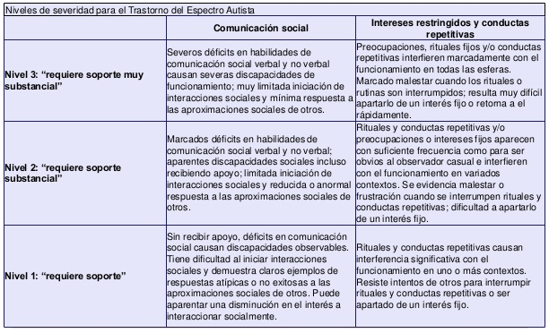
DSM V: NIVELES

Slide 18
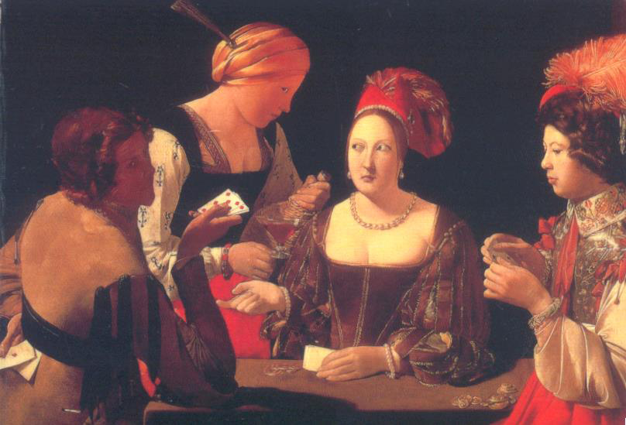
PRINCIPALES TEORIAS EXPLICATIVAS
DEFICIT EN LA TEORÍA DE LA MENTE
percepción sobre el pensamiento y las sensaciones de sus semejantes.

Slide 19
Dirección de la mirada y teoría de la mente

Slide 21
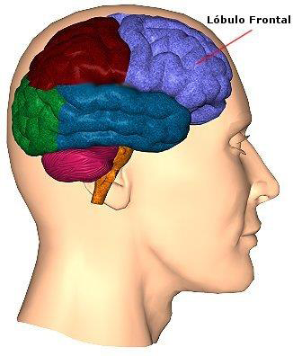
Disfunción ejecutiva:
La función ejecutiva es un término paraguas para una serie de procesos de orden superior que necesitamos para actuar flexiblemente en situaciones nuevas y complejas.

Slide 22
Organización / planificación / ejecución
Rigidez mental, carácter obsesivo, trastornos de atención

Slide 23
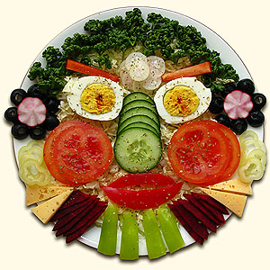
Falta de coherencia central:

Slide 24
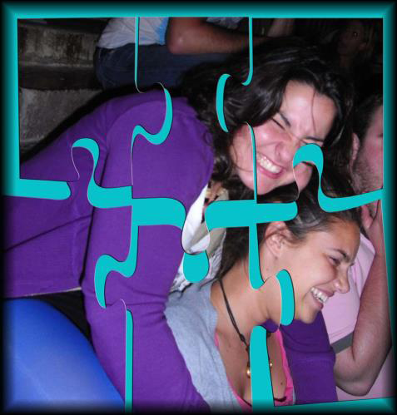
TEORIA DE LA COHERENCIA CENTRAL
U. FRITH 1989
Procesamiento de información dentro de un contexto global de significado.
Percepción centrada en las partes.

Slide 25
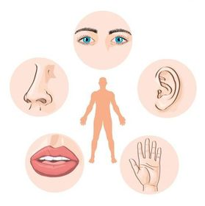

Slide 26
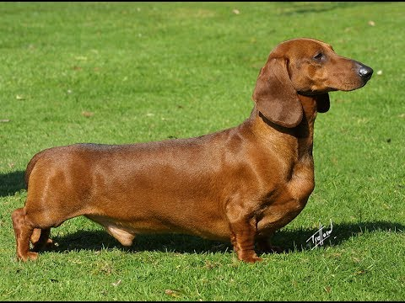
¿PERRO?

Slide 27
Teoría de las neuronas En espejo:
Neuronas que se activan tanto cuando se está realizando una acción como cuando se observa a alguien realizando la misma acción.
Juegan papel importante dentro de las capacidades cognitivas relacionadas con aspectos sociales: IMITACIÓN Y EMPATÍA

Slide 28
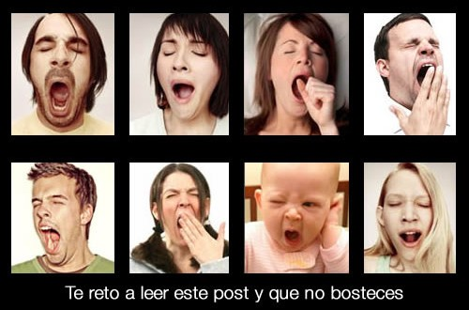

Slide 29
Autismo como ceguera en el contexto peter vermeulen (2007)

Slide 30
Nada tiene un significado absoluto, ni siquiera un semáforo en rojo; el significado depende del contexto. Por eso nuestro cerebro se ha convertido en experto en el uso del contexto, para ir creando hipótesis deprisa y bien

Slide 31
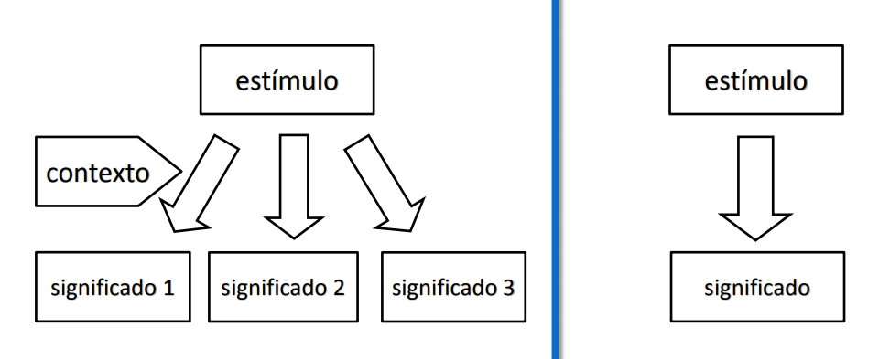
NEUROTIPICO
TEA

Slide 32
Que observamos en intervención directa
Iceberg
Las personas SA aprenden habilidades sociales, la dificultad la presentan en saber donde y cuando aplicarlas y donde y cuando no
Cuesta ver que significa algo en ese contexto, un estimulo puede provocar diferentes significados según el contexto. NADA TIENE UN SIGNIFICADO ABSOLUTO
Toma de decisiones (el cerebro descompone la información y la transforma en emoción)
Incapacidad / por lo que necesitamos sensibilizar el grupo. CONCIENCIACION DE LA SOCIEDAD

Slide 33
Una intervención de calidad
Identificación precoz de los trastornos.
Diagnostico multidisciplinar
Orientado a la PCP (planificación centrada en la persona)
Incidencia en la interacción social y la comunicación
Individualizado y estructurado
Intensivo y extensivo a contextos
Participación de los padres en el aprendizaje

Slide 34
FAMILIA

